Slide 1
Блокада Ленинграда
8 сентября 1941 – 27 января 1944

Slide 2
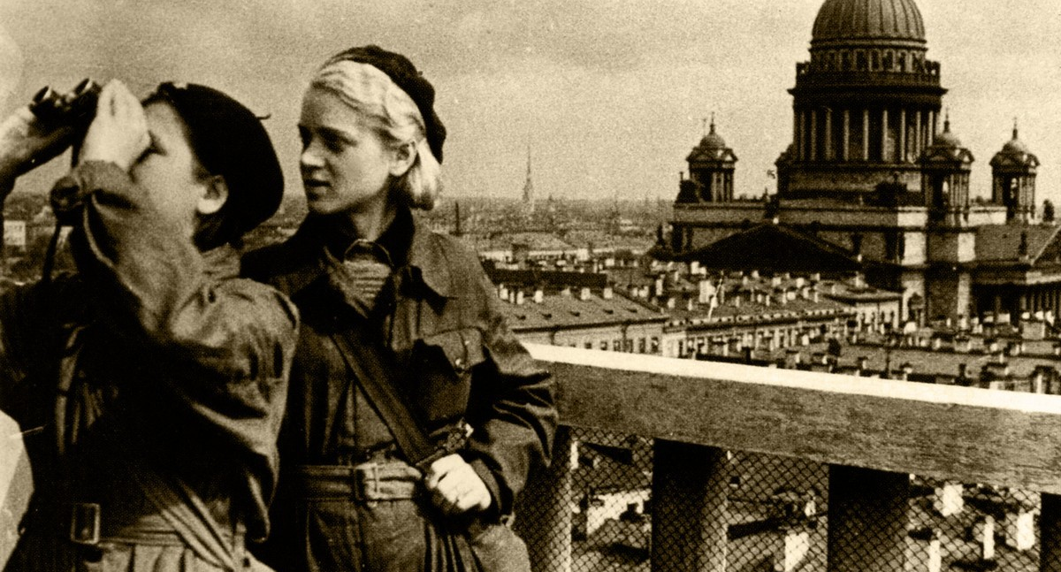
Блокада Ленинграда (8 сентября 1941 — 27 января 1944) — трагический период истории города на Неве, когда только от голода погибло свыше 640 тыс. жителей, десятки тысяч погибли при артиллерийских обстрелах и бомбардировках, умерли в эвакуации.

Slide 3
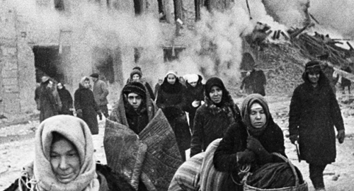
В окружение попало 2 млн 544 тыс. гражданского населения города (включая приблизительно 400 тыс. детей), 343 тыс. жителей пригородных районов, войска, защищавшие город. Продовольствие и топливные запасы были ограничены (только на 1-2 месяца). 8 сентября 1941 в результате авиационного налета и возникшего пожара сгорели продовольственные склады им. А.Е. Бадаева.

Slide 4
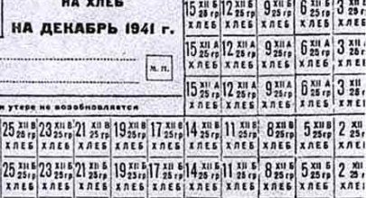
Были введены продовольственные карточки.

Slide 5
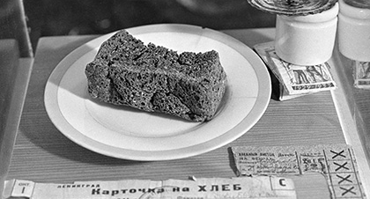
С 1 октября рабочие и инженерно-технические работники стали получать по 400 г хлеба в сутки, все остальные — по 200 г.

Slide 6
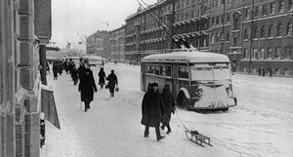
Остановился общественный транспорт, потому что к зиме 1941 — 1942 не осталось никаких топливных запасов и электроэнергии
.

Slide 7

Все то время, когда шла блокада, не замолкало ленинградское радио, где выступали поэты и писатели. 2 июля 1942 года с Урала доставили партитуру 7-й симфонии Дмитрия Шостаковича, которая 9 августа 1942 была исполнена оркестром Радиокомитета в осажденном немцами Ленинграде.

Slide 8
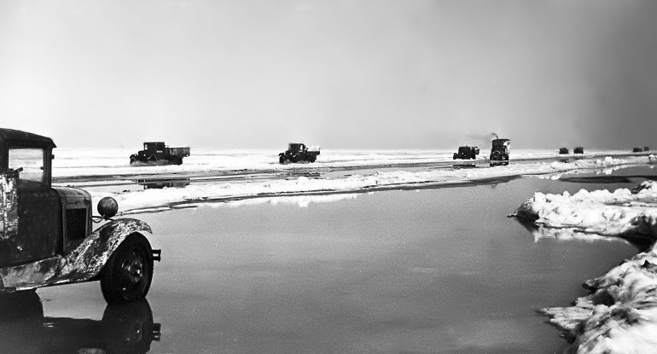
В связи с прекращением связи с Большой землей особое значение приобрела дорога через Ладожское озеро, ставшая легендарной "Дорогой Жизни".

Slide 9
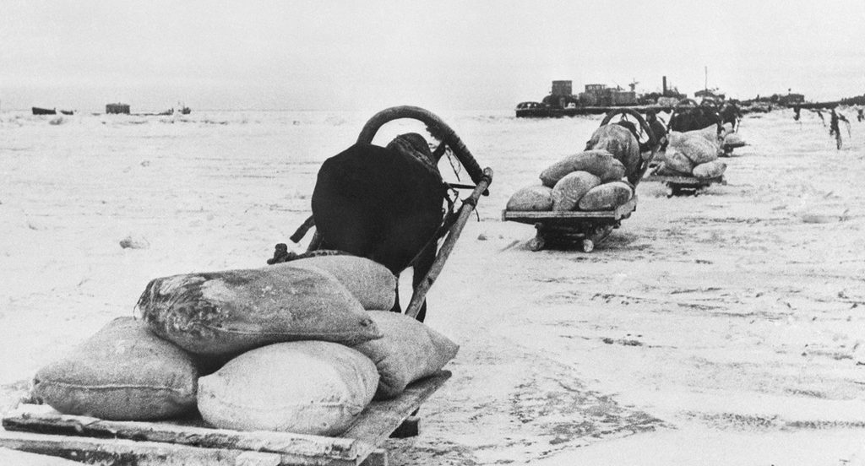
Водным путем грузы доставлялись в Ленинград еще в сентябре — ноябре 1941, а когда озеро замерзло, то продовольствие, топливо и другие грузы стали возить по льду.

Slide 10
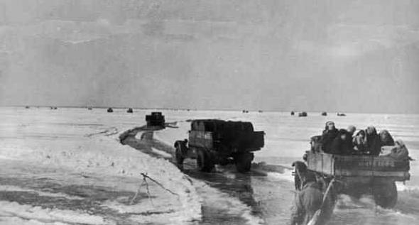
По "Дороге жизни" вывозили и ослабевших от голода жителей города: в первую очередь эвакуировали детей, женщин с детьми, больных, раненых и инвалидов ³, а также учащихся, рабочих эвакуируемых заводов и их семьи.

Slide 11
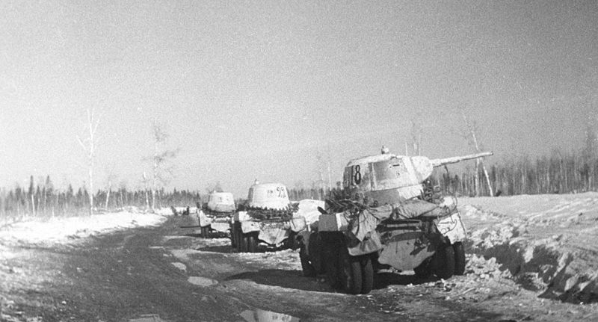
Прорыв блокады Ленинграда начался по приказу Ставки Верховного главнокомандующего 12 января 1943 с наступления войск Ленинградского и Волховского фронтов во взаимодействии с Краснознаменным Балтийским флотом (КБФ) южнее Ладожского озера.

Slide 12
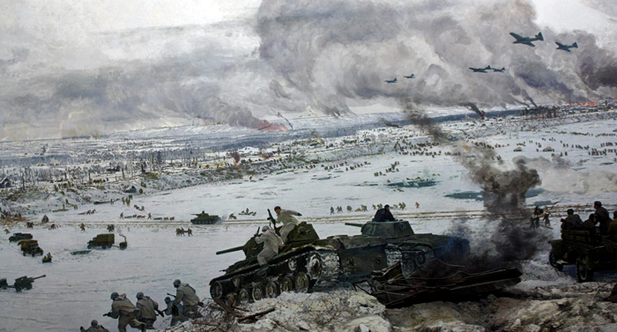
18 января 136-я стрелковая дивизия и 61-я танковая бригада Ленинградского фронта ворвались в Рабочий посёлок № 5 и соединились с частями 18-й стрелковой дивизии Волховского фронта. В этот же день частями 86-й стрелковой дивизии и 34-й лыжной бригады был освобожден Шлиссельбург и очищено от врага все южное побережье Ладожского озера.

Slide 13
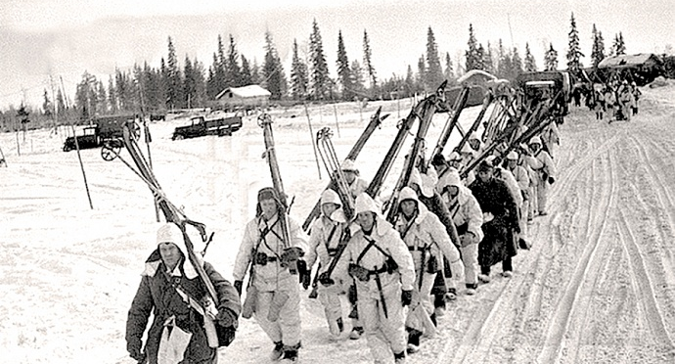
В пробитом вдоль берега коридора за 18 дней строители возвели переправу через Неву и проложили железную и автомобильную дороги.

Slide 14
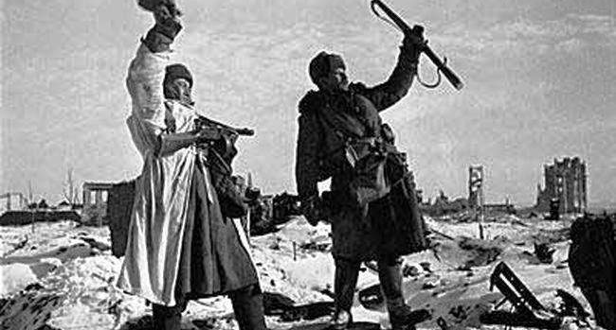
Вражеская блокада была прорвана.

Slide 15
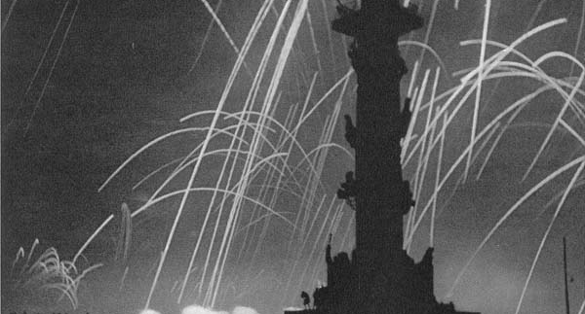
К 27 января 1944 советские войска взломали оборону 18-й немецкой армии, разгромили ее основные силы и продвинулись на 60 километров в глубину. Немцы начали отступать. С освобождением Пушкина, Гатчины и Чудово блокада Ленинграда была полностью снята.

Slide 16
Интернет – ресурсы:
http://www.pomnivoinu.ru
http://www.vokrugsveta.ru
http://shkola-televideniya.ru/netcat_files/1862_978.jpg
http://www.taday.ru
http://agregator.pro/foto/soobschestvo-hudey-kak-ya-predlozhilo-uchastnikam-.3089670.2015_01_27.jpg
https://www.galernayas.ru
http://www.youtube.com
http://www.liveinternet.ru
http://img12.nnm.me/7/a/6/7/1/cbb7eaf050bf6957cae6a546251.jpg
http://maxpark.com
http://spb.russiaregionpress.ru
http://img0.liveinternet.ru/images/attach/c/2/69/945/69945644_05.jpg
http://www.krassever.ru
http://profcentre.ru
http://biofile.ru/pic/sj-03-626.jpg

